Slide 1
Паліативна та хоспісна допомога онкологічним хворим
«Синдром хронічного болю»

Slide 2
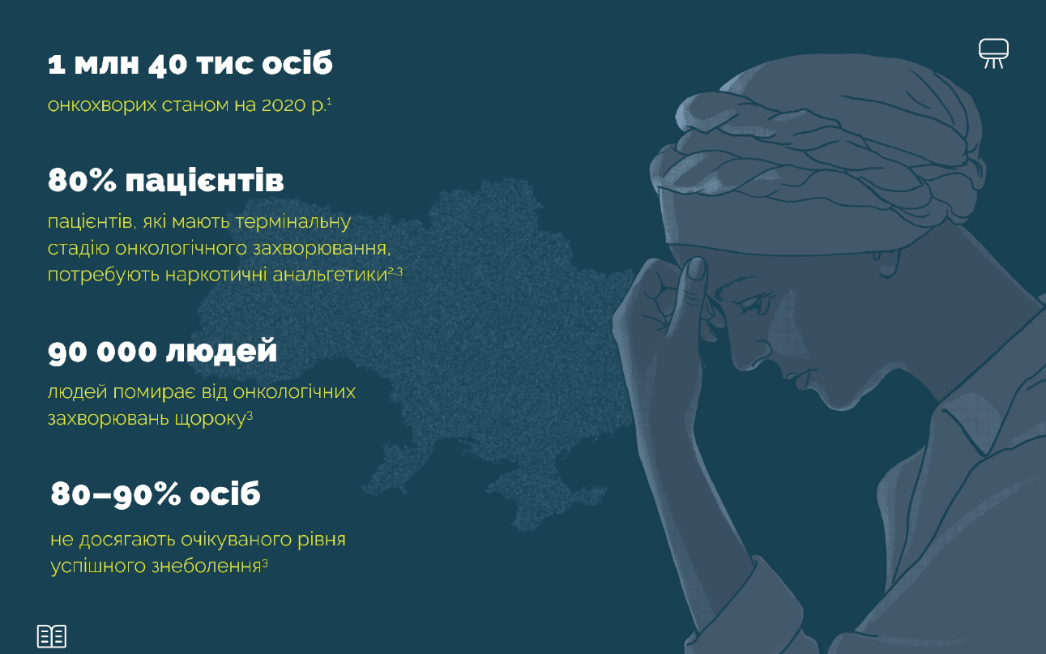

Slide 3
Хронічний онкологічний біль
Міжнародна асоціація IASP (1994) визначає біль як неприємне сенсорне і емоційне відчуття, яке асоціюється з пошкодженням тканин людини.
Хронічний онкологічний біль відрізняється від гострого болю, тим що виникає в тому числі в ранньому післяопераційному періоді у пацієнтів, оперованих з приводу раку.
Гострий біль є захисною і раціональної реакцією у відповідь на той чи інший вид ушкодження тканин людини. Реакція оточуючих на гострий біль завжди позитивна, а лікування таких пацієнтів не становить труднощів. Триває не більше 6 місяців.
Це самостійний хворобливий стан, який не знаходить відгуку в оточуючих. При синдромі хронічної болю пацієнт часто змінює лікарів, у нього виникають труднощі з прихильністю до терапії і прийомом протипухлинних ліків.

Slide 4
Хронічний онкологічний біль
Позбавлений ​​сигнальної і захисної функцій
Не сприяє оптимізації поведінки пацієнта
Супроводжується фізичним, психічним виснаженням і соціальною дезадаптацією.
Супроводжується розвитком альгогенного психосоматичного синдрому (депресія, слабкість, звуження інтересів, дратівливість).
Хронічний онкологічний біль ще називають «синдромом загального болю», оскільки він призводить до фізичних, душевних страждань і до соціальних (в тому числі, фінансових) проблем. Хронічний біль супроводжується психосоциальнимі порушеннями і афектами, соціокультурними, поведінковими і когнітивними розладами.

Slide 5
Класифікація болю
Хронічний біль може бути ноцицептивним, нейропатичним, психогенним та ідіопатичним.
Ноцицептивний біль обумовлений ​​пошкодженням тканин.
Нейропатичний біль обумовлений ​​безперервною соматосенсорною обробкою сигналів в периферичній та центральній нервовій системи.
Психогенний біль - група больових синдромів, які підтримуються головним чином психологічними факторами.
Ідіопатичний біль - больовий синдром персистує при відсутності морфологічного або психологічного субстрату.

Slide 6
Ноцицептивний (рецепторний) біль
Ноцицептивний (рецепторний) біль може бути соматичної (кісткової або м'язово-фасциальной) і вісцеральної природи. Механізм цього болю обумовлений механічним або хімічним роздратуванням рецепторів (ноцицепторов) шкіри, м'язів, кісток або внутрішніх органів. Цей біль зазвичай характеризується як локалізований або розлитий, постійний і глибокий.
Ноцицептивний соматичний біль внаслідок безпосереднього впливу злоякісної пухлини на тканини виникає в результаті патологічних переломів, гострої обструкції порожнистих органів, крововиливи в паренхіму пухлини і її некрозу. Нерідко під час розвитку пухлини відбувається інфікування тканин. У цих випадках хронічний біль буде результатом міалгії, артралгії, сепсису, абсцесів або довго не загоюються ран.

Slide 7
У разі наявності метастазів у кістках розвиваються різні соматичні ноцицептивні синдроми, які мають характерні клінічні відмінності. Великі метастази в тілах хребців можуть супроводжуватися больовим синдромом та компресією спинного мозку.
Синдром мультифокальної кісткової хвороби
Синдром основи черепа
Хребетні синдроми
Атлантоаксіальний синдром
Синдром C7-T1
Синдром T12-L1
Сакральний синдром
Тазовий синдром
Синдром кульшового суглоба

Slide 8
Соматичний ноцицептивний біль
Соматичні ноцицептивні м'язові синдроми проявляються больовим синдром в м'яких тканинах тіла.
При цьому розвивається головний біль, біль в м'яких тканинах особи, м'язові судоми або м'язові болі, а також прояви паранеопластичних больових синдромів - гіпертрофічної легеневої остеоартропатіі і синдрому Рейно.

Slide 9
Соматичні вісцеральні ноцицептивні синдроми є причиною хронічного болю:
Синдром збільшення печінки
Синдром хронічної кишкової непрохідності
Синдром хронічної обструкції сечоводів
Перитонеальний карциноматоз
Наявність злоякісної пухлини промежини
Синдром наднирників

Slide 10
Нейропатичний біль
Нейропатичний (підтримувана симпатично) біль виникає у відповідь на пошкодження, роздратування або патологічну активність симпатичної нервової системи.
Біль локалізований в ділянці порушеною чутливості шкіри.
Зазвичай у ногах біль описується як постійний, тупий, пекучий що обпалює.
Він супроводжується гіперестезіями, порушенням терморегуляції і потовиділення, трофічними змінами шкіри.

Slide 11
Нейропатичні больові синдроми
Синдром краніальної невралгії
Язикоглоткова (глоссо-фарингеальна) невралгія
Невралгія трійчастого нерва
Злоякісні радикулопатії
Злоякісні плексопатії
Больові периферичні мононейропатій
Паранеопластична сенсорна нейропатія

Slide 12
Ятрогенні больові синдроми, обумовлені проведенням протипухлинної терапії
Під час терапевтичних заходів, таких як хіміотерапія, променева терапія або хірургічне втручання, можуть розвинутися специфічні ускладнення, що супроводжуються больовим синдромом різного ступеня тяжкості.
Так, під час хіміотерапії можуть розвинутися мукозит і токсичні нейропатії.
При гормонотерапії може розвиватися хвороблива гінекомастія і гормоніндуковані атаки гострого болю.

Slide 13
Біль, пов'язаний з проведенням хіміотерапії:
Больова периферична нейропатія (таксани, винка-алкалоїди).
Кісткові болю (ускладнення тривалого прийому кортикостероїдів).
Аваскулярний (асептичний) некроз кістки (золедронова кислота).
Біль, пов'язаний з проведенням променевої терапії:
Радіаційний стоматит, ректит, ентерит, езофагіт, ентерит і плексопатия.
Лікування радіоактивним стронцієм може супроводжуватися гострою кісткової болем.
Радіаційна плечова плексопатія.
Біль внаслідок лімфоедеми.
Синдром «спаленої промежини».
Біль, пов'язаний з проведенням хірургічного втручання:
Біль при постмастектомічному синдромі.
Біль після радикальних операцій на шиї.
Торакалгія, синдром «замороженого плеча».
Післяопераційний біль в області таза.
Стамп біль (біль в області кукси), фантомні болі.

Slide 14
Діагностика та оцінка інтенсивності болю
Розмір, локалізація і морфологія пухлини не корелюють з інтенсивністю больового синдрому.
Біль завжди суб'єктивна.
Тяжкість болю може оцінити тільки пацієнт.
Для опису хронічного больового синдрому використовують два показники:
Ступінь прояву болю за шкалою інтенсивності болю.
Необхідна доза аналгетиків для контролю больового синдрому.

Slide 15
Шкали інтенсивності болю
Шкала інтенсивності болю з цифровою оцінкою від 0 до 10.
Шкала з вербальної описової оцінкою (1-відсутність болю, 2-незначний біль, З-слабка біль, 4-помірний біль, 5-сильний біль, 6-нестерпний біль).
Візуально-аналогова шкала (шкала VAS).
Співвідношення між болем, депресією, втомою і іншими симптомами можна визначити за допомогою шкали оцінки симптомів Едмонтона (Edmonton Symptom Assessment Scale, ESAS), шкали оцінки симптомів онкологічного центру МО Anderson (М. D. Anderson Symptom lnventory, MDASI), шкали оцінки симптомів болю (Memorial Symptom Assessment Scale, MSAS), Роттердамського переліку оцінки симптомів (Rotterdam Symptom Checklist, RSC).

Slide 16
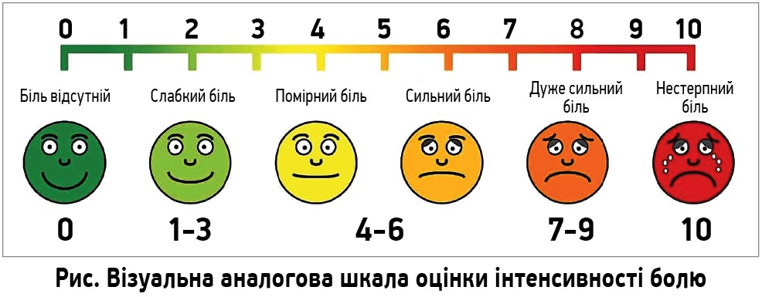

Slide 17
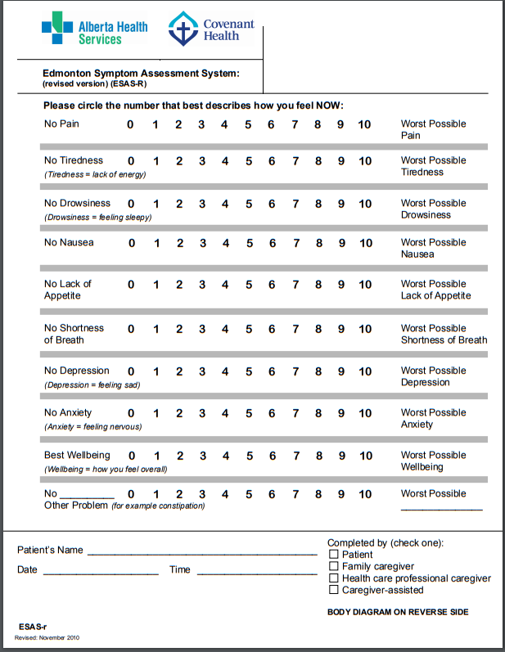
Edmonton Symptom Assessment Scale, ESAS
Співвідношення між болем, депресією, втомою і іншими симптомами можна визначити за допомогою шкали оцінки симптомів Едмонтона

Slide 18
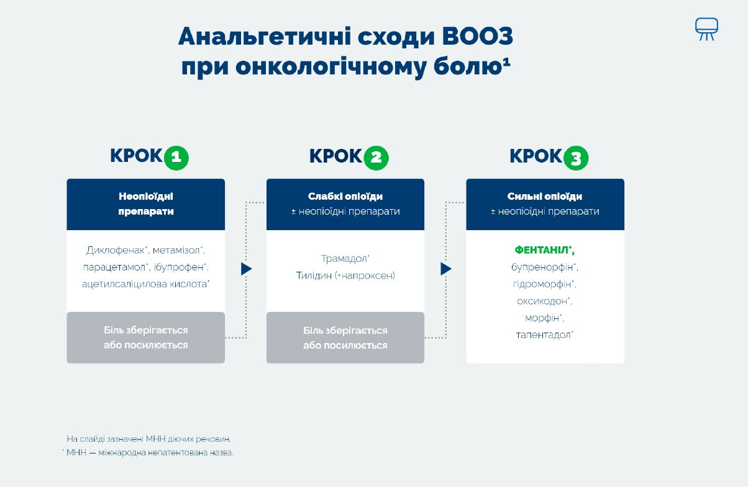
1. Адаптовано з: WHO 3 Step Analgesic Ladder. Cancer Pain relief. 2nd edition, WHO.
Інформація для спеціалістів сфери охорони здоров’я

Slide 19
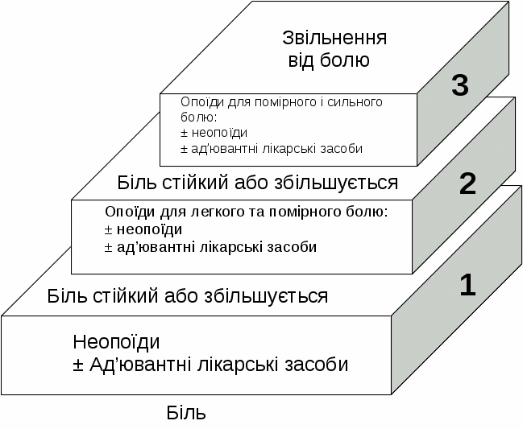
Сходи знеболювання

Slide 20
Парацетамол і нестероїдні протизапальні засоби
Якщо немає протипоказань, парацетамол слід призначати всім пацієнтам з хронічним болем.
Нестероїдні протизапальні засоби показані при болях із запальним компонентом або болях в кістках, однак НПЗЗ мають серйозні побічні ефекти, включаючи виразку шлунка, кровотеча і ниркову недостатність.
НПЗЗ можуть посилити ниркову недостатність.
Найбільш безпечним НПЗЗ з точки зору токсичності є ібупрофен. Він призначається в дозі 400 мг кожні 8 годин (максимально 2,4 г / добу).

Slide 21
Опіоїди
У сучасній клінічній медицині розрізняють слабкі і сильні опіоїди.
Існує велика кількість лікарських форм з швидким або уповільненим вивільненням активної речовини (ін'єкційні, пероральні, трансдермальні), але не всі вони доступні в Україні.

Slide 22
Слабкі і сильні опіоїди
Відомим прикладом слабких опіоїдів є кодеїн. У онкологічних хворих він застосовується для лікування хронічного болю середньої інтенсивності (2-й ступінь) в дозі 30-60 мг / сут, як правило, разом з парацетамолом. Доступний комбінований препарат (кодамол 30/500 мг).
До сильних опіоїдів відносяться морфін, діаморфін, оксикодон, фентаніл, гідроморфон, метадон, феназоцін.

Slide 23
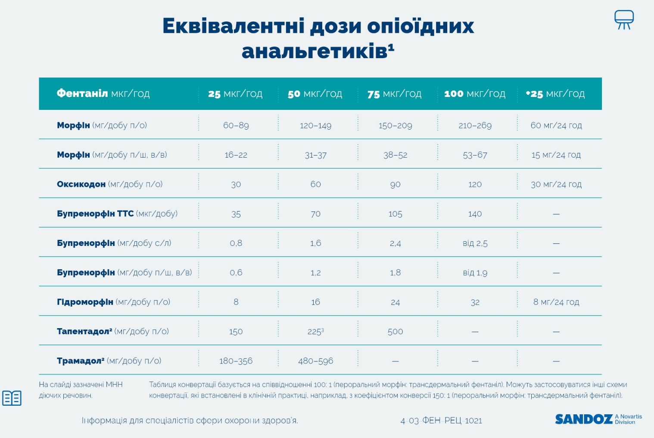

Slide 24
Ще в 1961 році ООН затвердила «Єдину конвенцію про наркотичні засоби». Цей документ став основним міжнародним договором про контроль над наркотиками і був підписаний більш ніж 180 країнами. Згодом були внесені різні поправки до Протоколу і в даний час використання сильних опіоїдів в медичних цілях законодавчо врегульовано.
На основі систематичних оглядів найкращих наявних даних Національний інститут охорони здоров'я та передового досвіду (NlCE) в 2012 році опублікував рекомендації «Безпечне та ефективне призначення сильних опадів в паліативної допомоги дорослим».
Перед призначенням опіоїдів, лікар повинен обговорити з онкологічним пацієнтом ряд питань, щоб допомогти уникнути непотрібної тривоги і занепокоєння щодо розвитку наркологічної залежності. Важливо підкреслити, що приймати знеболюючі препарати слід регулярно, запобігаючи біль, а не чекати, коли вона стане нестерпним.
Під час бесіди необхідно зробити акцент на свідченнях, побічні ефекти і токсичності.
Пацієнт повинен бути впевнений, що в разі необхідності схема терапії буде переглянута і що він зможе звернутися за допомогою в будь-який момент, навіть в неробочий час, особливо на початку лікування.

Slide 25
Побічні ефекти опіоїдів
Запор
У зв'язку з цим, всі пацієнти під час терапії морфієм повинні регулярно приймати проносні засоби (наприклад, пакетики Movicol 1-2 р / сут або докузат натрію 100-200 мг).
Нудота
При нудоті призначають проти блювотні засоби, наприклад метоклопрамида 10 мг або левомепромазина 6 мг.
Легка сонливість або порушення концентрації

Slide 26
Опіоїдна токсичність
Симптоми : сонливість, звуження зіниць, міоклонічні судоми, сплутаність свідомості, галюцинації і уражень частоти дихання. Подібні симптоми в кінці життя можуть виникати також у хворих, які не отримують наркотики.
При опіоїдах короткого дії симптоми ускладнень можуть бути короткочасними. Наркотичні препарати не є нефротоксичними, але метаболізм морфіну залежить від ниркової функції. При зниженні ниркового кліренсу опіоїдні метаболіти можуть довго циркулювати в кровотоці.
Респіраторна депресія є найбільш небезпечним ускладненням під час терапії опіоїдами.
Антагоніст опіоїдів : налоксон. Початок дії препарату при внутрішньовенному введенні починається через 1-2 хвилини, при пероральному введенні - через 2-5 хвилин. При передозуванні опіоідів призначають 400 мг препарату - 2 мг в / в кожні 2-3 мінути.

Slide 27
Пероральний шлях прийому опіоїдів
Для лікування інтенсивного хронічного болю, відповідної 3-й ступеня ВООЗ, найкращим є пероральний прийом морфіну з пролонгованим вивільненням.
Для терапії гострого інтенсивного болю рекомендований пероральний морфін з негайним вивільненням.
При ініціації такої терапії у пацієнтів, які раніше не отримували опіоїди, щоденні початкові дози перорального морфіну з уповільненим вивільненням становлять 10-15 мг 2 р / добу.
Оральні опіоїди не підходять для пацієнтів з проблемами ковтання або якщо препаратів з порушеною абсорбцією в шлунково-кишковому тракті. У цих випадках доцільно використовувати фентанілові назальні спреї або фентаніловий трансдермальний пластир.

Slide 28
Фентаніловий пластир
Опіоїдні пластирі з трансдермальною доставкою фентанілу є ефективним засобом боротьби з хронічною онкологічної болем. Метаболізм фентанілу не залежить від ниркової екскреції, його продукти не накопичуються в крові.
Фентаніл в 100-150 разів сильніше перорального морфіну, хоча при використанні пластиру пацієнти спочатку можуть відчувати менший знеболюючий ефект.
Важливо розповісти хворому, як саме використовувати фентаніловий пластир. Наприклад, трансдермальні пластирі не слід застосовувати на оточених місцях тіла, оскільки лімфатичний набряк може погіршити абсорбцію препарату. Тепло може, навпаки, посилити всмоктування фентанілу за рахунок збільшення мікроциркуляції і проникності шкіри. Тому у пацієнтів з гіпертермією трансдермальний шлях є ненадійним через складність прогнозування ефекту. У цих випадках слід використовувати альтернативний метод введення.

Slide 29
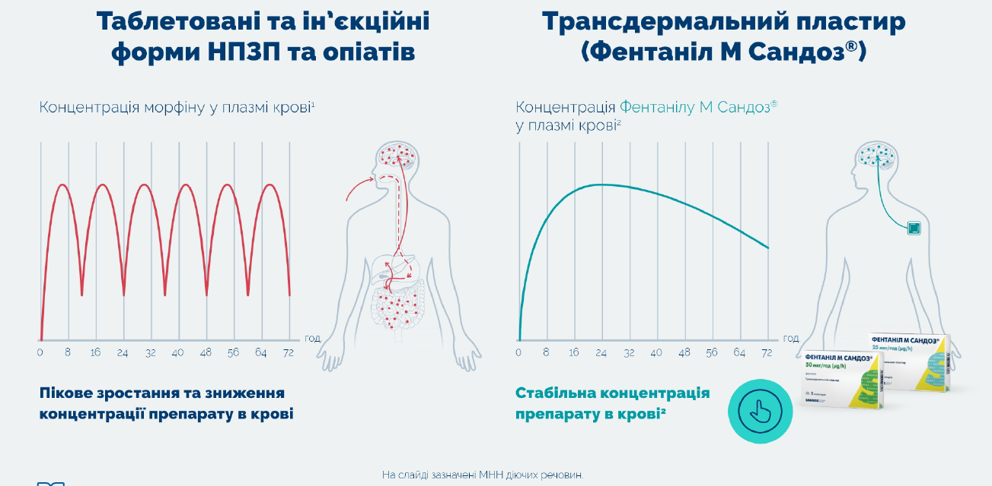

Інструкція для медичного застосування лікарських засобів які містять морфін.
Інструкція для медичного застосування лікарського засобу Фентаніл М Сандоз®
РП№ UA/10842/01/02 UA/10842/01/01

Slide 30
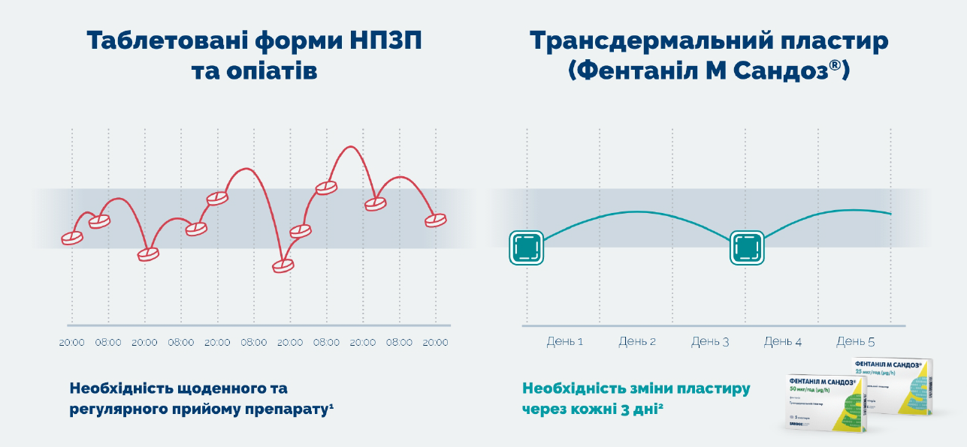
Інструкція для медичного застосування лікарських засобів які містять морфін.
Інструкція для медичного застосування лікарського засобу Фентаніл М Сандоз®
РП№ UA/10842/01/02 UA/10842/01/01

Slide 31
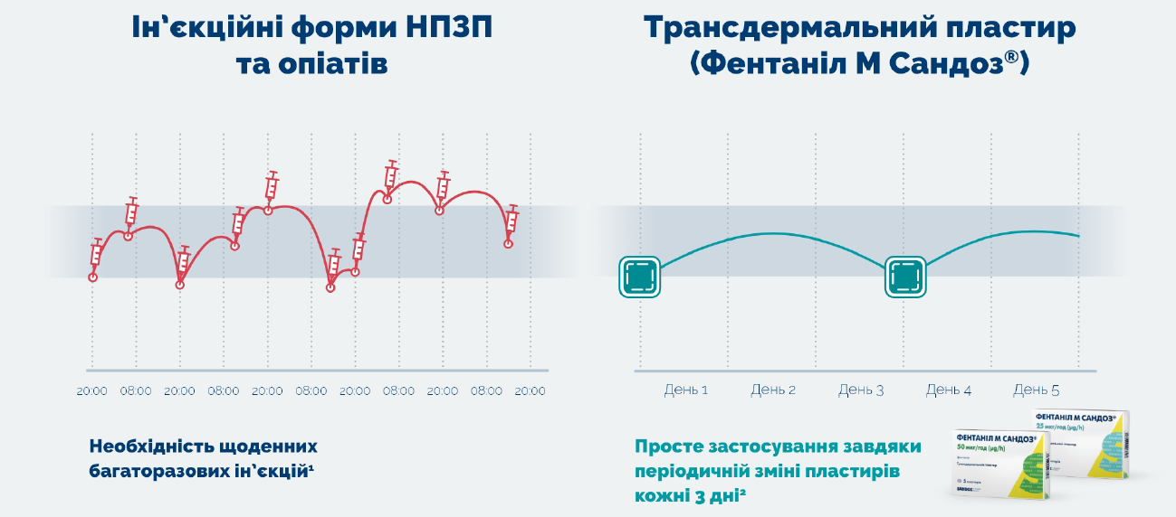
Інструкція для медичного застосування лікарських засобів які містять морфін.
Інструкція для медичного застосування лікарського засобу Фентаніл М Сандоз®
РП№ UA/10842/01/02 UA/10842/01/01

Slide 32

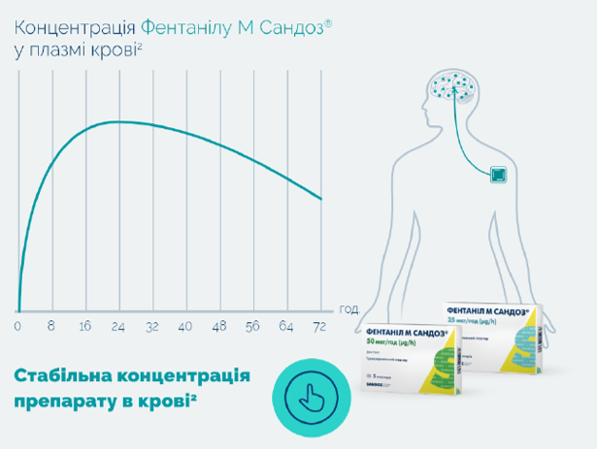
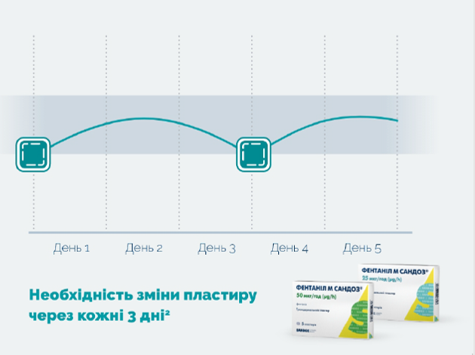
2. Інструкція для медичного застосування лікарського засобу Фентаніл М Сандоз®
РП№ UA/10842/01/02 UA/10842/01/01

Slide 33
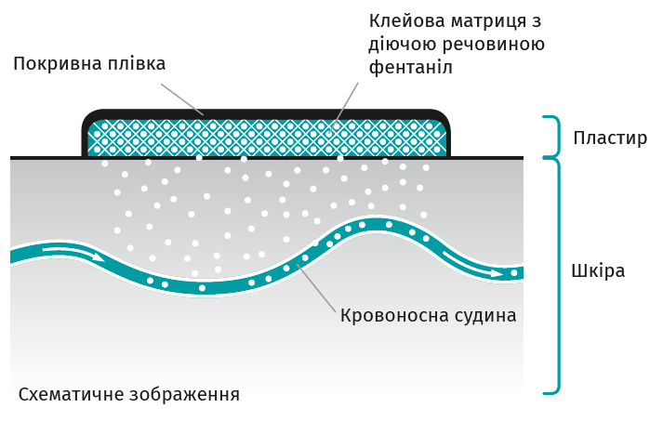
Фентаніл М Сандоз®
новий трансдермальний пластир
1
1. Інструкція для медичного застосування лікарського засобу Фентаніл М Сандоз®
РП№ UA/10842/01/02 UA/10842/01/01
Інформація для спеціалістів сфери охорони здоров’я

Slide 34
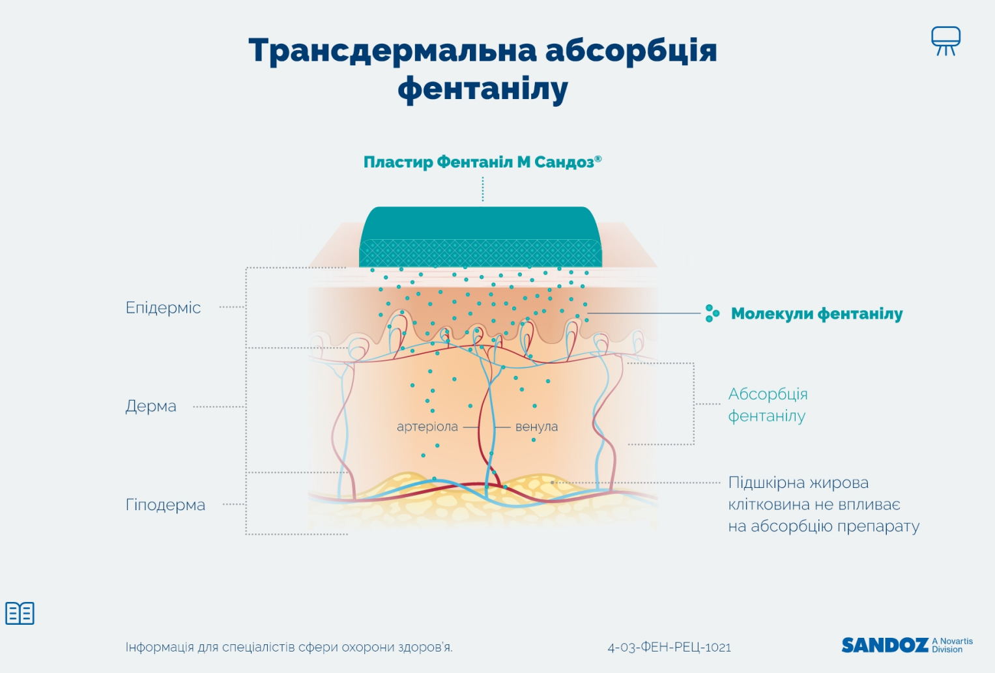

Slide 35
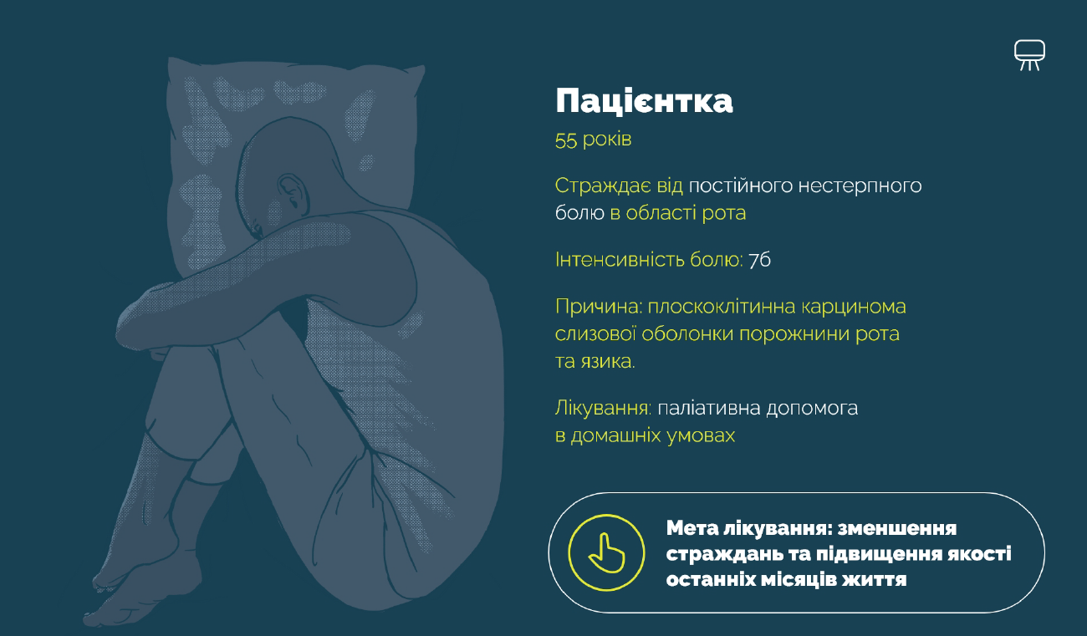

Slide 36
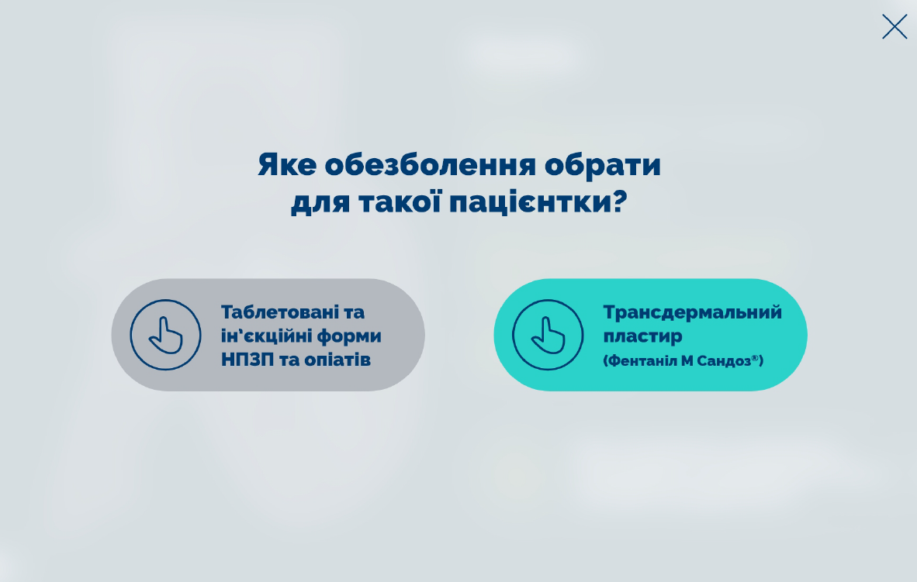

Slide 37
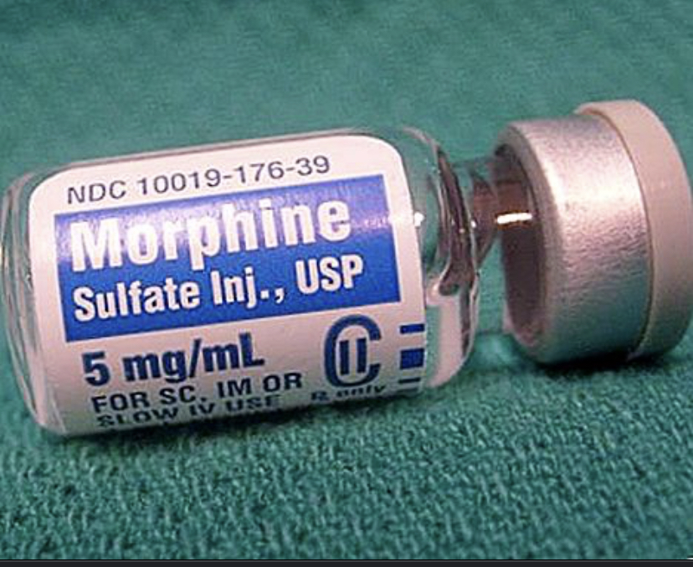
Ін'єкційний шлях введення опіоїдів
Показання: пацієнт не може приймати ліки перорально через знижений рівень свідомості, сильної нудоти і блювоти або через поганого всмоктування ліків при непрохідності кишечника.
Найбільш оптимальним є не дискретний спосіб (ін'єкція морфію кілька разів на добу), а безперервний підшкірний спосіб введення за допомогою інфузійної помпи. Підшкірне введення препарату займає 3-4 години.

Slide 38
Основні принципи знеболювальної терапії у онкологічних пацієнтів
Необхідно враховувати, що біль вимагає постійного застосування аналгетиків
Опіоїди повинні розглядатися лише як одна з частин лікування тотального болю.
Хворі в термінальних стадіях вимагають персоніфікованого підходу і динамічної зміни знеболюючих препаратів.
Принцип «по годинах, а не на вимогу» передбачає превентивне введення аналгетиків.
Неприпустима рекомендація приймати препарат «якщо заболить».
Анальгетики приймаються по висхідній (З ступені за рекомендаціями ВООЗ).
Слід дотримуватися адекватного режиму (ефект після одного прийому зберігається 4 години).
Повинен бути обраний зручний для пацієнта шлях введення препарату.
Пріоритетними є неінвазивний прийом per os, трансдермальний або трансректальний шляху.

Slide 39
Бажані цілі при використанні анальгетиків
Навіть дотримуючись сучасних рекомендацій і застосовуючи сильні аналгетики, повністю досягти стійкого купірування больового синдрому у всіх онкологічних пацієнтів вдається не завжди.
В середньому аналгезія може досягатися в терміни від 2-3 днів до 2-3 тижнів.
Початковою метою лікування є забезпечення у хворого нічного сну без болю.
Наступним етапом є досягнення аналгезії, коли хворий знаходиться без болю протягом дня, сидячи в ліжку або в кріслі.
Відсутність болю при русі не завжди є досяжним завданням.

Slide 40
Найбільш часті помилки під час терапії болю
Нераціональне дозування або призначення прийому анальгетика через занадто довгі проміжки часу, які перевищують час дії препарату.
Неправильний вибір ліків - тенденція до виключення сильних опадів.
Використання стандартної дози замість індивідуально підібраної дози.
Помилки в діагностуванні больового синдрому (лікування нейропатичного болю при ноцицептивному болю і навпаки).
Помилки при складанні комбінацій (неправильні комбінації: аспірин + диклофенак або бупренорфін + морфій).
Монотерапія замість комбінації препаратів і без використання коанальгетиків

Slide 41
Коанальгетики і ад'юванти
Вивчення механізмів ноцицептивного і нейропатичного болю дозволило використовувати найбільш оптимальні комбінації аналгетиків, а також рекомендувати включати в схеми терапії ад'юванти (коаналгетики).
Ад'ювантні препарати спочатку не були призначені для терапії болю, але потім були визнані ефективними у певних станах, наприклад, антидепресанти та протисудомні препарати для купірування невропатичного болю, бісфосфонати для лікування болю в кістках.
До найбільш частих коанальгетикам, використовуваним в онкології для ад'ювантної терапії больового синдрому, відносяться антидепресанти, антиепілептики і бісфосфонати.

Slide 42
Немедикаментозні методи лікування онкологічнОГО болю
Блокада нервів, нейролізис, кріоаналгезія.
Електростимуляційна аналгезія (черезшкірна, спінальна, церебральна).
Деструктивна нейрохірургія (термокоагуляція ганглія Гассер, висока чрезшкірна хордотомія, відкрита хордотомія).
Допоміжні засоби (корсети, протези).
Радіочастотна термоабляції II пари трійчастого нерва.

Slide 43
ПРОБЛЕМИ ОРГАНІЗАЦІЇ ТЕРАПІЇ БОЛЮ
Використання наркотичних препаратів в немедичних цілях спричинило появу численних законодавчих актів і бар'єрів для застосування морфію
У багатьох країнах з розвиненою системою охорони здоров'я використання наркотичних анальгетиків з метою терапії гострого і хронічного болю, особливо у онкологічних хворих, входить в національні стандарти.
Так, 90% споживання опіоїдів за медичними показаннями відбувається в США, Канаді, Євросоюзі, Австралії, Нової Зеландії (в цих країнах проживає 17% населення всього світу).
У країнах, що розвиваються, де проживає 80% населення Землі і більше 20% хворих на рак, споживання опіоїдів за медичними показаннями становить 6% від світового рівня.

Slide 44
ПРОБЛЕМИ ОРГАНІЗАЦІЇ ТЕРАПІЇ БОЛЮ
У країнах, що розвиваються дуже сильні обмежувальні закони, в яких наголос на заборону використання опіоїдів з жорстким контролем. Обмежувальної мірою є також висока вартість таблетованих препаратів
У багатьох європейських країнах для лікарів всіх клінічних дисциплін введений. спеціальний післядипломний курс, а також затверджено нову спеціальність, предметом якої є терапія болю.
В Україні відсутня система підготовки кадрів і немає фахівців з терапії болю.
У лікарів загальної спеціальності мало знань про лікування хронічної онкологічного болю.

Slide 45
Комплексне вирішення проблеми терапії хронічного болю
Лікар повинен інформувати пацієнтів про можливу появу болю на будь-якій стадії захворювання.
Переконати пацієнтів активно співпрацювати з лікуючим лікарем в уникненні морфінофобіі.
Забезпечити швидку доступність опіоїдів за медичними показаннями.
Держава повинна забезпечити цінову доступність знеболюючих засобів
Організувати освіту, підготовку і стажування фахівців з проблеми «синдром хронічного болю».
Створити службу надання паліативної допомоги онкологічним пацієнтам
Активно використовувати немедикаментозні методи терапії онкологічного болю.

Slide 46

Історія
У 1803 році німецький фармацевт Сертурнер навчився виділяти морфін з опіуму, морфін є основною активною хімічною речовиною в опіумі, він у 10 разів сильніший за опіум-сирець.
Сертурнер експериментував з морфіном і був такий вражений блаженним сонливим станом, який він викликав, що назвав його на ім'я грецького бога сну Морфія.

Slide 47
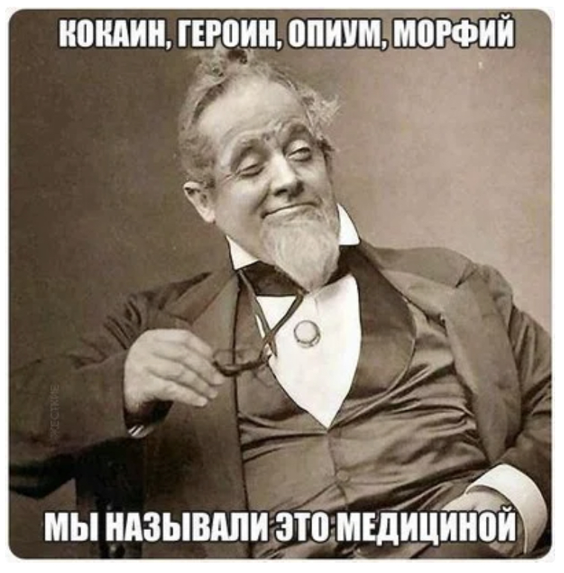
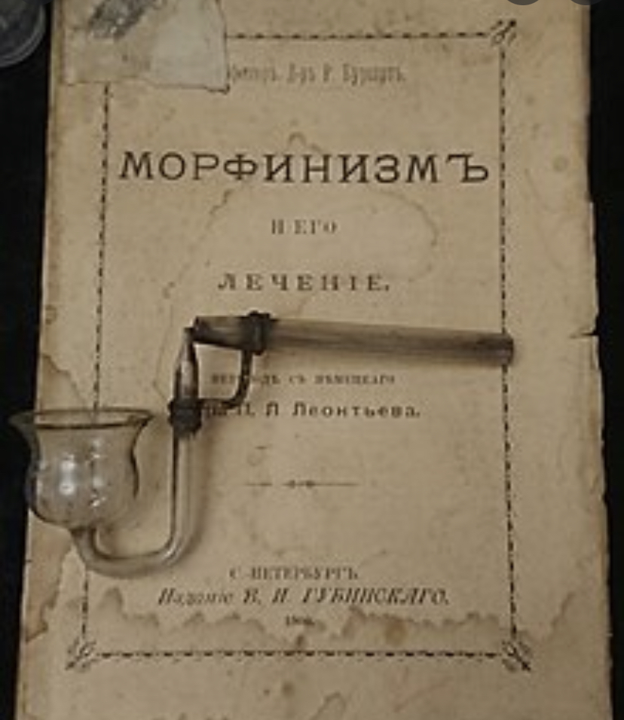
ІСТОРІЯ
Морфій став широко поширеним у середині ХІХ століття, а відкриття шприца зробило ін'єкції морфіну популярними.
У 1840 року відбулася перша масова епідемія наркоманії у Європі. Багато в чому, дози морфіну вважають, що сприяли перемозі німців у війні над французами, оскільки невеликі дози морфіну викликали бойову ейфорію.
Німецькі солдати та офіцери, що поверталися з франко-прусської війни 1870-1871 років, виявлялися морфіністами майже в половині випадків.

Slide 48

ІСТОРІЯ
Залежність від морфіну була так широко поширена серед солдатів з обох боків під час Громадянської війни в США, що це часто називали "солдатською хворобою".
На початку ХХ століття багато лікарів ставали морфіністами, наприклад Булгаков, звідки такі картини в «Майстер і Маргарита».

Slide 49
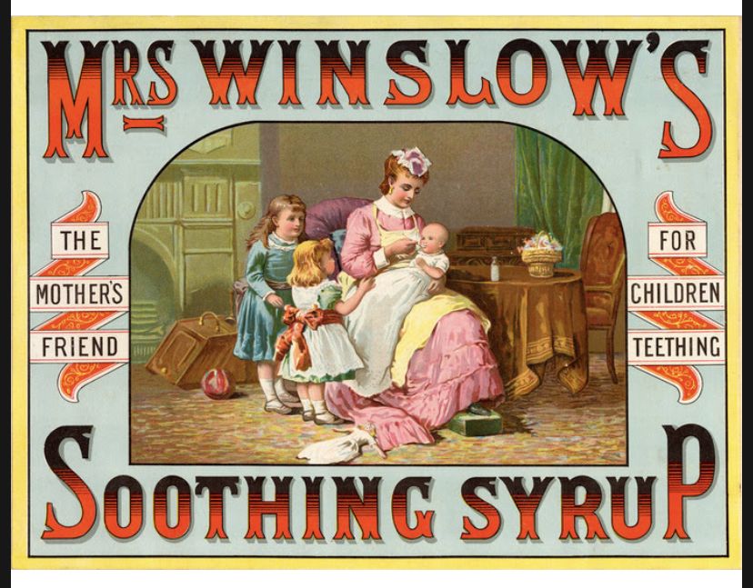
ІСТОРІЯ
Після першої світової війни солдатів, які стали залежними від морфію, США прирівнювали до інвалідів війни. А ще його давали дітям: заспокійливий сироп місіс Уінслоу під час прорізування зубів у дітей, з морфієм. Мамін помічник.

Slide 50
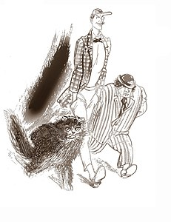
щастя – це почуття свободи від болю артур шопенгауер

